Slide 1
«Теміртау қаласы мәдениет және тілдерді дамыту бөлімі» ММ
«Теміртау қаласының тілдерді дамыту орталығы» КММ

Slide 2
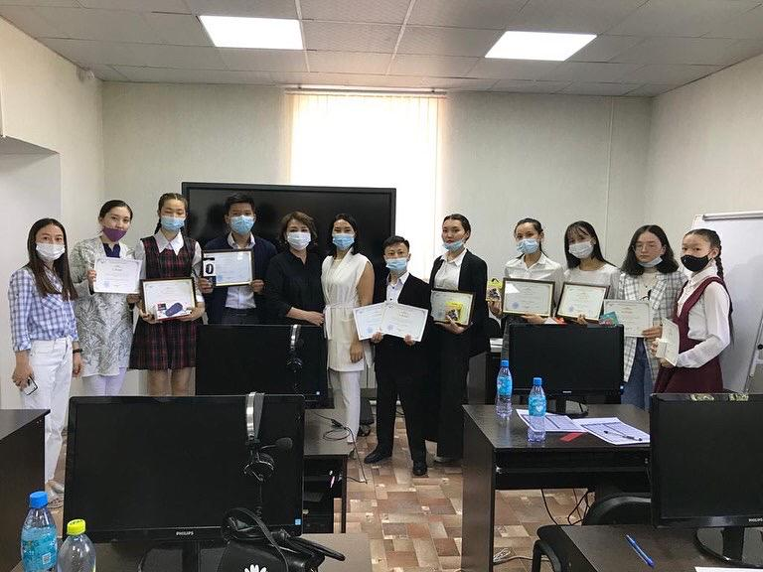
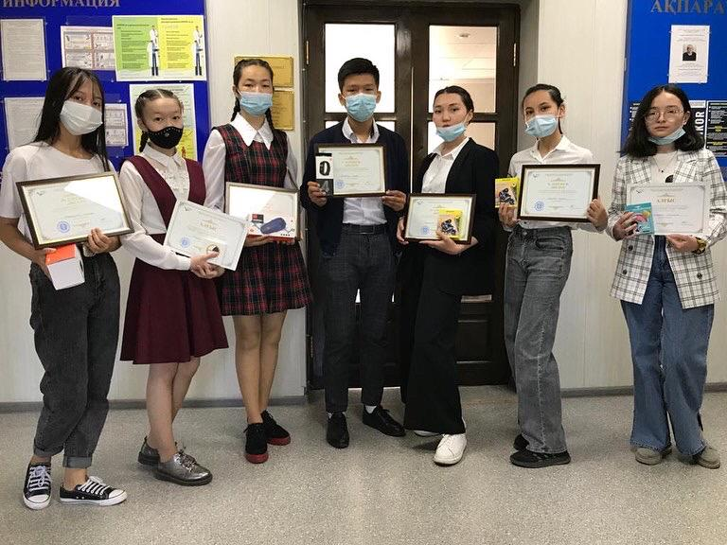

Slide 3
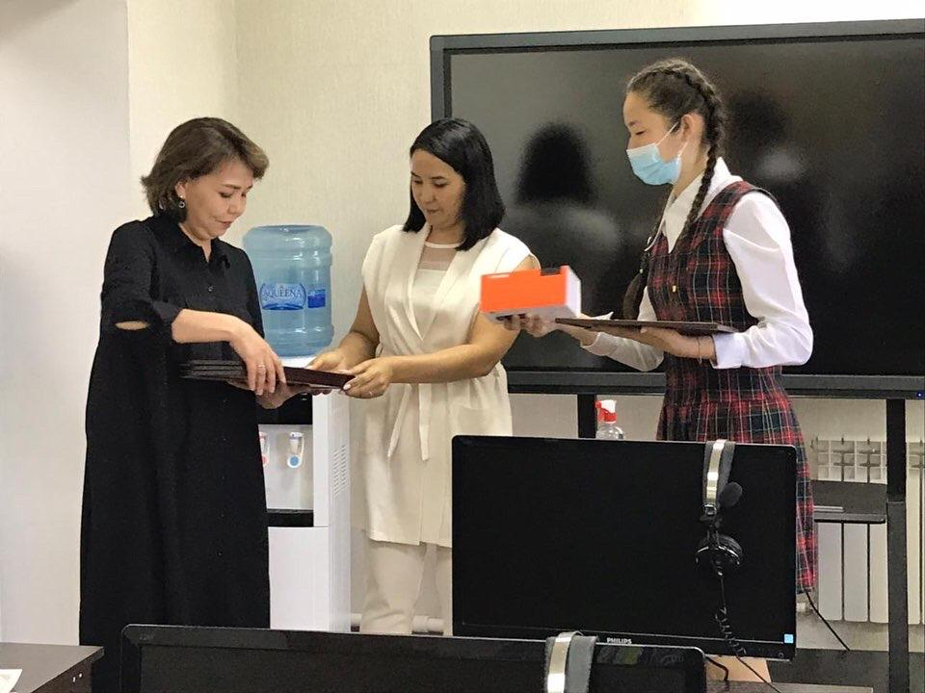
Марапаттау рәсімі

Slide 4
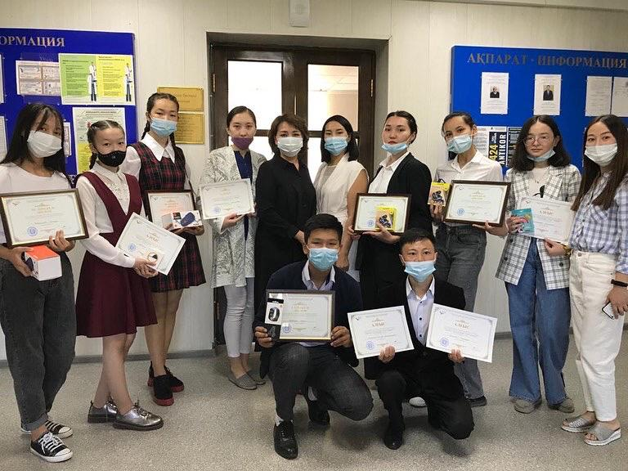

Slide 5
